Slide 1
©2022 iCafeCloud

Slide 2
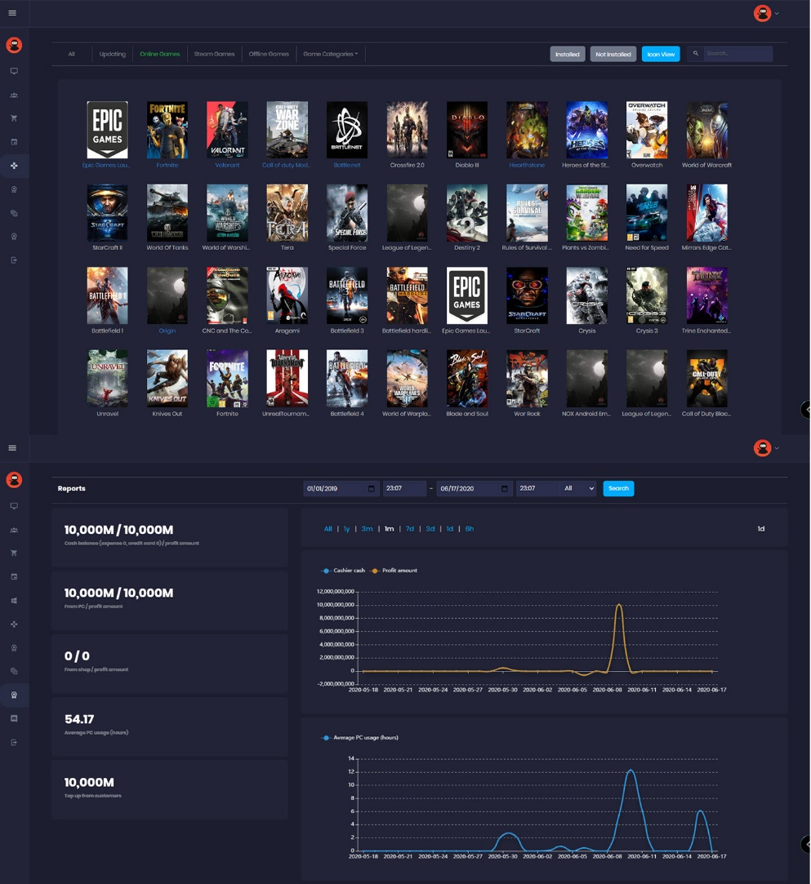
¿Qué es iCafeCloud?
iCafeCloud es un POS en la nube de gestión de juegos y facturación que potencia la configuración de su centro de juegos con
Administrador de miembros
Administrador de licencia de juegos
Tabla de competición competitiva
Informes en tiempo real
Acceso multidispositivo a la nube
Interfaces de cliente personalizadas
1 Click Crypto Mineria
Recompensas y Bonos de Lealtad
Y mucho más…

Slide 3
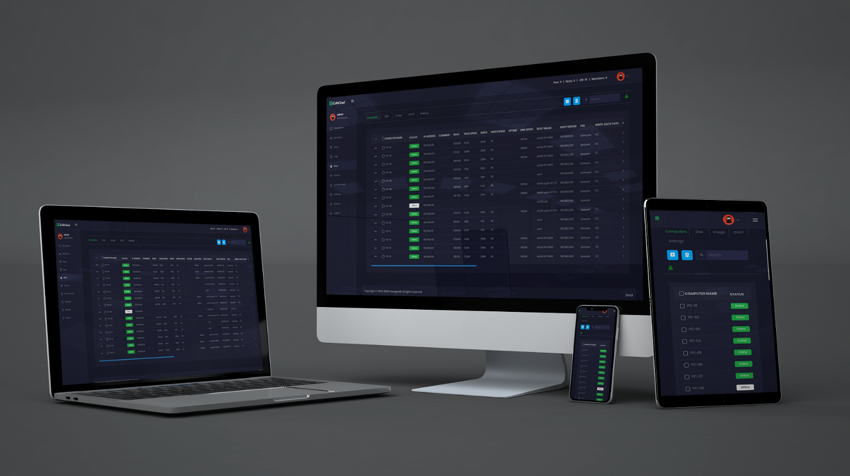
Interfaz de gestión
Interfaz de
Administración de
iCafecloud
puede ser accessible
por
cualquier dispositivo con acceso a internet

Slide 4
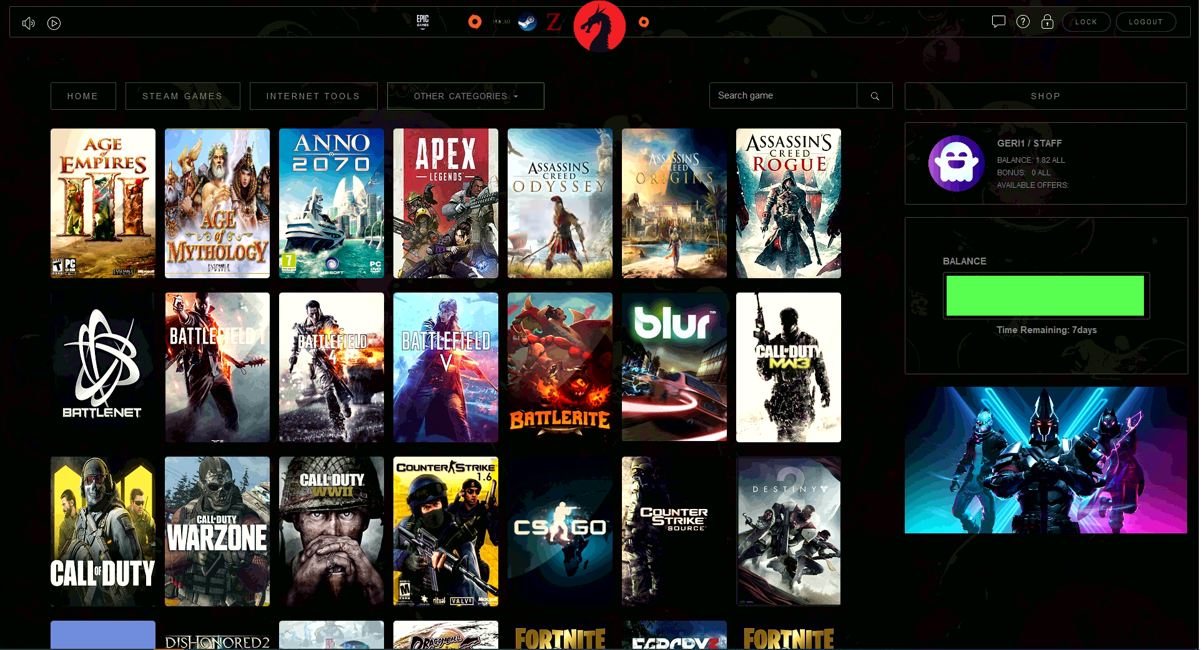
Interfaz de cliente
Juegos favoritos
juegos activos
tienda del cliente
Interfaz moderna
Información del cliente

Slide 5
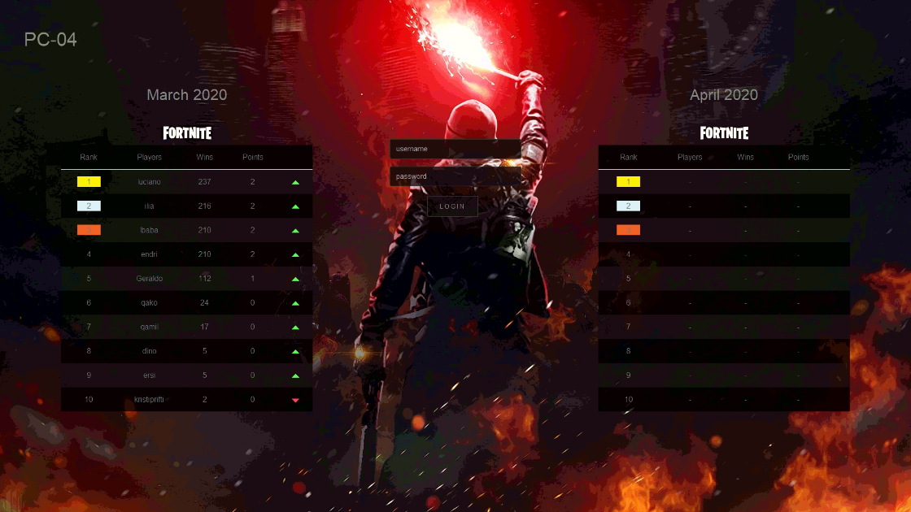
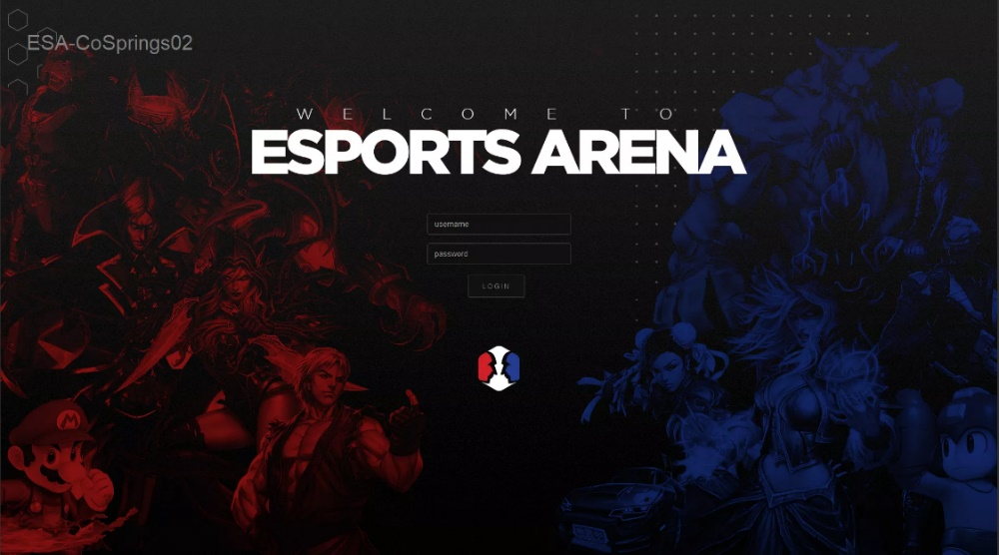
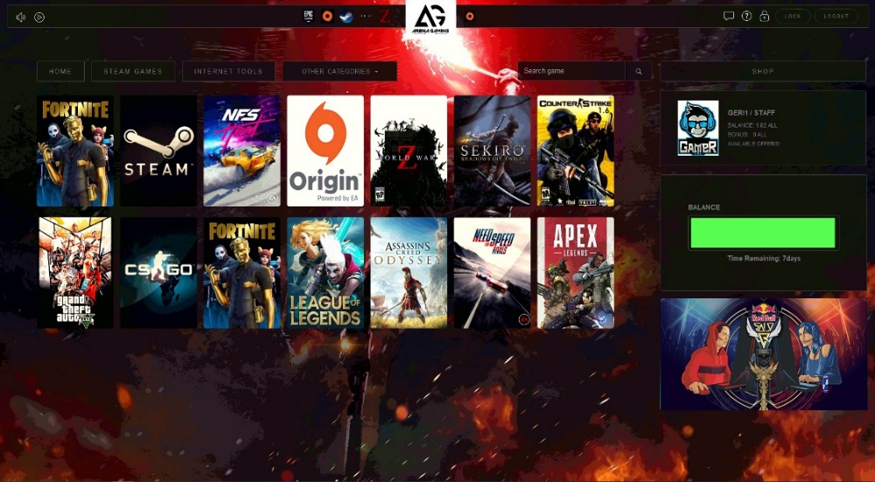
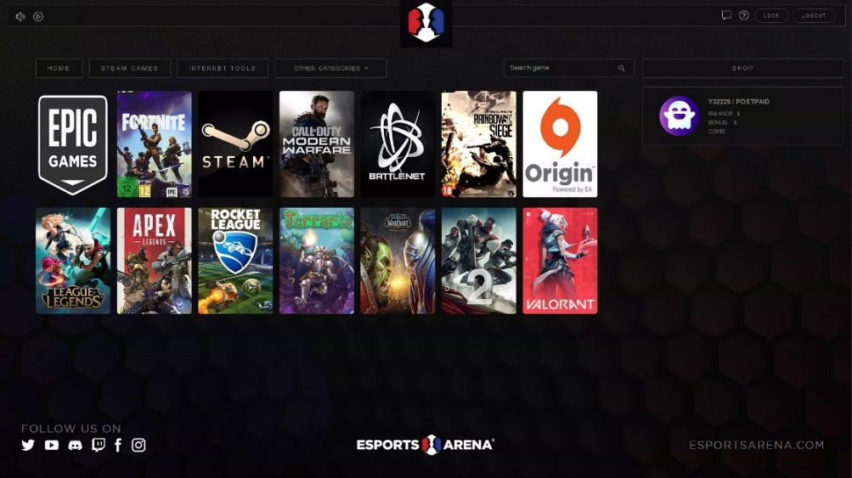
Interfaz de cliente personalizado
Cambie fácilmente estilos y temas para que coincidan con la identidad de su marca

Slide 6
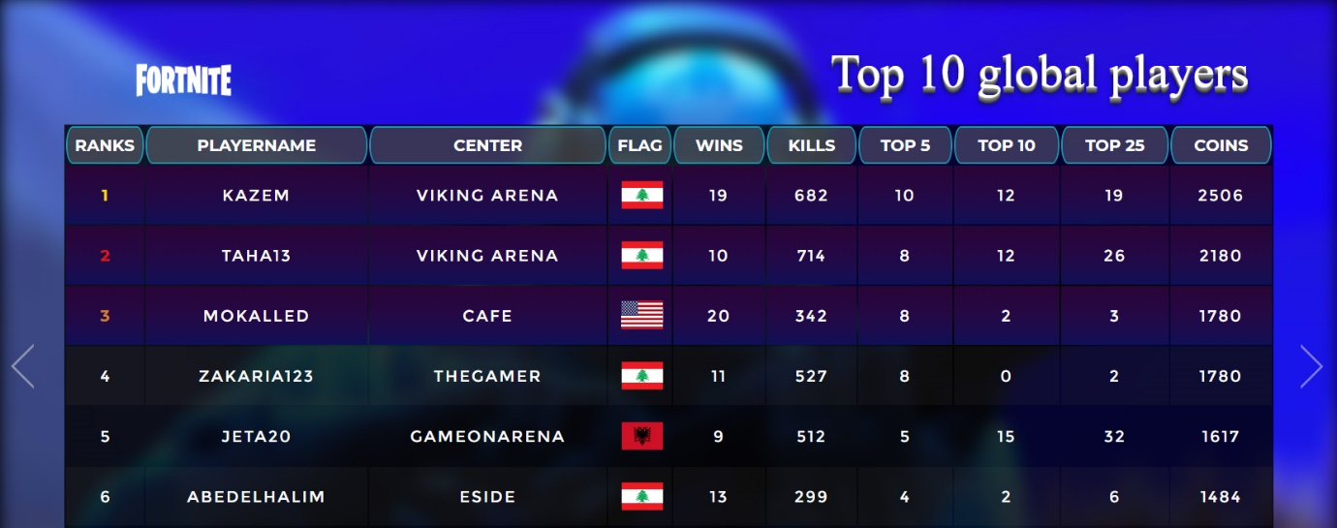
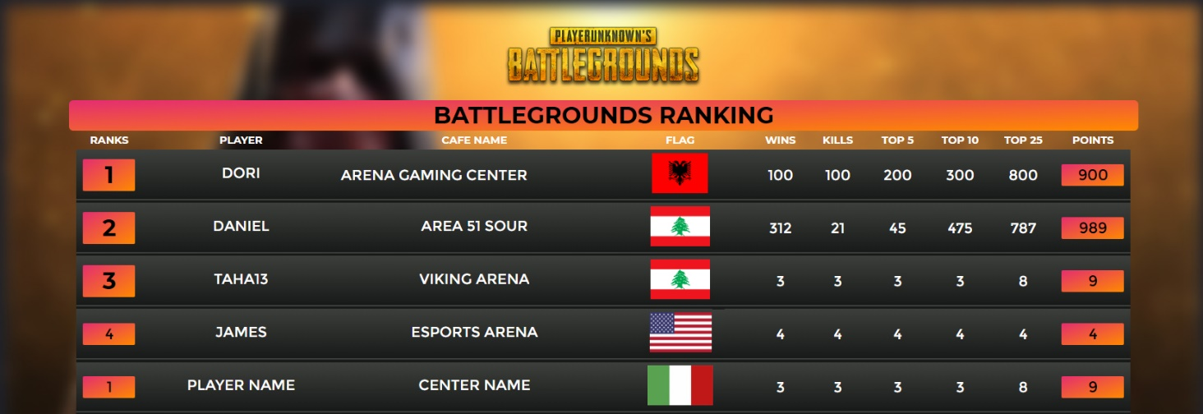
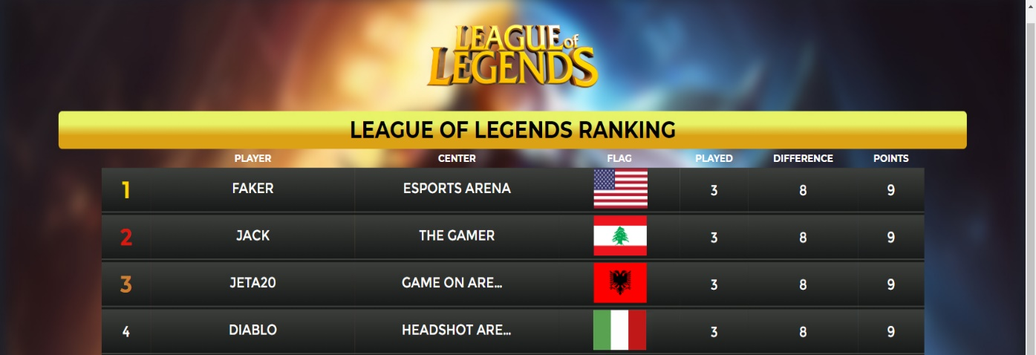
Tablas de clasificación competitivas
Las clasificaciones de juegos en la tienda se rastrean en toda su base de jugadores

Slide 7
Funciones de valor agregado
1
Las tablas de clasificación locales se pueden utilizar para crear un entorno de usuario más competitivo en su Lan Center
2
¡Con los Bonos de Puntos de Lealtad, los Clientes seguramente harán de usted su primera opción!
3
Con servidores dedicados para actualizaciones de juegos, ¡nunca tendrá que preocuparse por actualizar manualmente ningún juego!

Slide 8
Sobre nosotros
En Youngzsoft como un todo, hemos estado comprometidos con la creación de software basado en redes y servidores preparados para el futuro y servicios relacionados durante más de 20 años.
Nuestro objetivo con iCafeCloud es simple, ahorrar costos y tiempo y brindarle una solución única para cada problema que se le presente al ejecutar la configuración de un centro de juegos.
Youngzsoft Co., Ltd. Room 1620, Yannian Shijia 299 Renmin East Road Changsha, Hunan, China 410016 P: +86-731-85537391 E: @HelpDesk W: https://www.icafecloud.com/

